Slide 1
Міністерство освіти і науки України Харківський національний університет ім. В. Н. Каразіна Факультет комп'ютерних наук
Презентація на тему:
«Дослідницьке тестування (Exploratory testing)»
Виконав:
студент 2 курсу групи КС-21 спеціальності
122 «Комп ' ютерні науки»
Безрук Юрій Русланович

Slide 2
Розвиток тестування
- 50-60-ті роки: формалізований та математизований процес, debugging.
- 70-ті роки: народження тестування як доказу працездатності чи непрацездатності програми в деяких заданих умовах. (positive and negative testing).
- 80-ті роки: тестування застосовується протягом всього циклу розробки замість фінальних стадій
Безрук Ю. Р.
2

Slide 3
Розвиток тестування
- 90-ті роки: перехід від тестування як такого до забезпечення якості (англ. quality assurance, QA)
- Нульові роки: поява гнучких методологій розробки та таких підходів, як керування тестуванням
- Сьогодення: гнучкі методології і гнучке тестування, глибока інтеграція з процесом розробки, широке використання автоматизації, колосальний набір технологій та інструментальних засобів, кросфункціональність команди
Безрук Ю. Р.
3

Slide 4
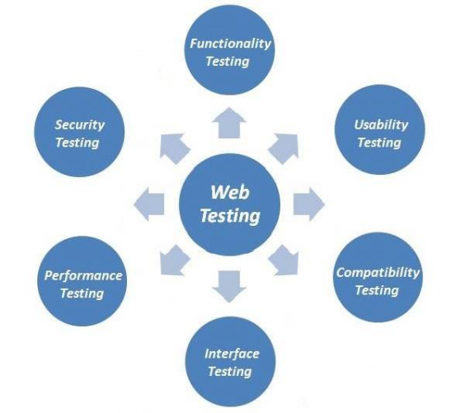
Основні види веб-тестування
Безрук Ю. Р.
4

Slide 5
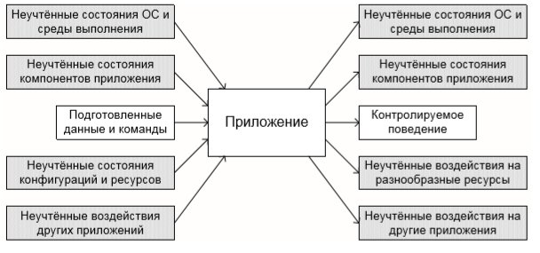
Проблеми автоматизації
Безрук Ю. Р.
5

Slide 6
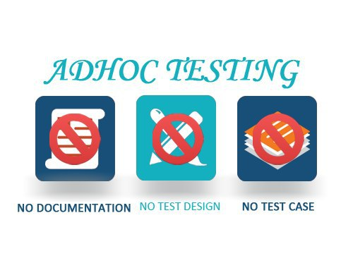
Ad-hoc testing
Аd-hoc testing – це вид тестування, який виконується без підготовки до тестів, без визначення очікуваних результатів, проектування тестових сценаріїв.
Безрук Ю. Р.
6

Slide 7
Ad-hoc testing
- виконується коли мало часу на точне і послідовне тестування.
- тестувальник покладається на своє загальне уявлення про програму і здоровий глузд.
- проводяться після формального тестування програми
- НЕ структурований підхід
- проводиться в довільному порядку без дотримання специфікацій / вимог.
Безрук Ю. Р.
7

Slide 8
ДОСЛІДНИЦЬКЕ ТЕСТУВАННЯ
Дослідницьке тестування (англ. Explorary testing) – це підхід до тестування програмного забезпечення, який підкреслює залучення тестера, нескриптованість тестування та свободу тестера у виборі шляху тестування. Вповноважені вибирати те, на чому зосередитись, і як оцінити програмне забезпечення, ці тестери можуть проводити випробування в тих областях, які мають потенційні проблеми або які вони вважають (на основі питань в інших областя.х), слід перевірити
Безрук Ю. Р.
8

Slide 9
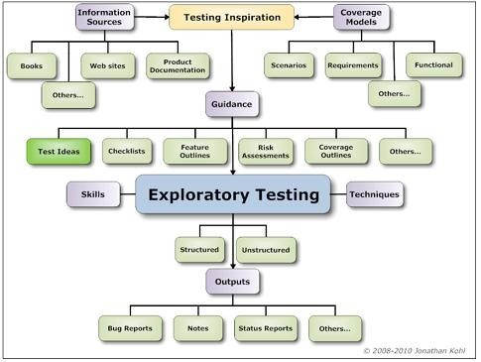
Загальні відомості
Що називаєтся дослідницьким тестуванням ?
Дослідницьке тестування (exploratory testing) - це одночасне вивчення програмного продукту, проектування тестів і їх виконання.
Безрук Ю. Р.
9

Slide 10
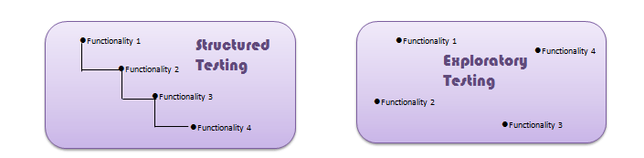
відмінності підходів скриптованого та дослідницького тестування
Безрук Ю. Р.
10

Slide 11
Ad-hoc & explorary
Різниця між ad hoc і exploratory testing в тому, що теоретично, ad hoc може провести будь-хто, а для проведення exploratory необхідно майстерність і володіння певними техніками. Зверніть увагу, що певні техніки це не тільки техніки тестування.
Безрук Ю. Р.
11

Slide 12
Дослідницьке тестування, особливості
Цей підхід до тестування оцінює досвід, інтелект, творчість, навчання та навіть інтуїцію тестувальників під час пошуку тестового дизайну, виконання тесту та тестування однією людиною одночасно. Дослідницькі тестувальники звільняються від документування своїх кроків заздалегідь, що дає їм можливість включити те, що вони дізналися, і як вони це дізналися безпосередньо в наступний тест.
Дослідницьке тестування - це в першу чергу вміння мислити, бажання звертати увагу на різні аспекти системи, відкинувши наші знання і досвід роботи з даною системою. Адже саме досвід часто не дозволяє нам бачити здавалося б такі прості речі, на які звичайний тестувальник відразу вкаже при тестуванні.
Безрук Ю. Р.
12

Slide 13
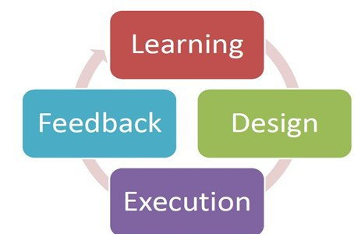
Основні кроки explore testing
Learning. Тестувальник набирається знань про продукт, який досліджує, що допомагає йому краще розуміти його можливості.
Design. Тестувальник встановлює план тест-дизайну на поточний крок.
Безрук Ю. Р.
13

Slide 14
Основні кроки explore testing
Execution. Тестувальник виконує поточний тест-план в одну дію.
Feedback. Тестувальник отримує результати роботи та необхідну інформацію про поведінку продукту у даній ситуації.
Безрук Ю. Р.
14

Slide 15
переваги
На користь дослідного тестування:
без передбачуваності і жорсткої прихильності до фіксованої послідовності кроків можна знайти більше дефектів. В основному це будуть дефекти, що не відносяться до основної функціональності;
не потрібно витрачати час на попереднє доскональне опис всіх сценаріїв;
не потрібна підтримка тестових сценаріїв;
не відбувається звикання до тестових сценаріїв, і їх проходження не відбувається «не дивлячись»;
не губиться цілісне бачення продукту;
критичні дефекти знаходяться швидше;
підвищується швидкість тестування;
Безрук Ю. Р.
15

Slide 16
недоліки
Серед недоліків, можна виділити:
недостатня легкість планування: тест-кейси не можна легко поділити між різними тестувальниками або командами;
важливі кейси через неуважність можуть бути не пройденими;
доволі важко оцінити відсоток покриття проекту тестуванням і зрозуміти, яка частина вже протестована;
важче ввести в проект нову людину: дії, які від нього очікуються, не структуровані в послідовності кроків тестових сценаріїв;
Безрук Ю. Р.
16

Slide 17
Цілі explorary testing
Дослідницьке тестування зосереджене на виявленні:
- Мети продукту: що є основною задачею, яку виріб повинен вирішувати?
- Основних функцій - які основні функції виконує виріб?
- Сфер потенційної нестабільності - які функції, швидше за все, виходять з ладу, порушують стандарти стабільності, є ненадійними або мають негативні побічні ефекти?
Безрук Ю. Р.
17

Slide 18
Цілі explorary testing
Далі йде фактичне тестування кожної функції та запис проблем, що зустрічаються. Мета - не витрачати багато часу на вивчення всіх можливих шляхів, поки не будуть виявлені дефекти. Старанний тестувальник здійснить глибше занурення у виявленні проблем, які складніше знайти інакше. Починаючи з ознайомлення з усім, що може піти не так під час розробки програмного забезпечення, ці тестувальники зосереджуються на тому, як користувачі можуть перервати, пошкодити, зірвати, або зламати систему.
Безрук Ю. Р.
18

Slide 19
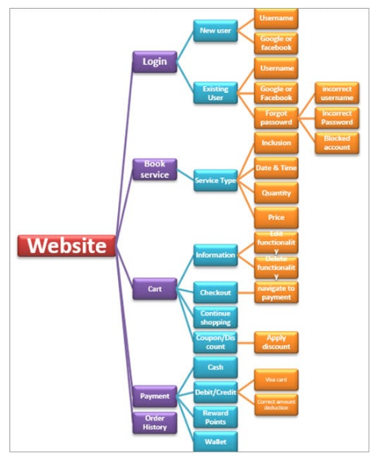
Розгляд задачі explorary
Приклад розгляду та сегментації задачі explore-тестувальником:
Безрук Ю. Р.
19

Slide 20
Вимоги до тестувальників
Запал
Гнучкість
Спостережливість
Цілісність
Відмінний комунікатор
Кращі дослідницькі тестувальники знають, коли вживати слова, коли використовувати скріншоти та коли знімати відео. Вони враховують точку зору людей, які будуть використовувати їх роботу і надають інформацію, яка потрібна цим людям.
Безрук Ю. Р.
20

Slide 21
Висновки
Таким чином, в ході презентації було з’ясовано що таке дослідницьке тестування, які є його підвиди, яка архітектура та види тестування належне дослідницькому тестуванню, та в чому їх особливість, а також роз’яснено, якими якостями має володіти вправним дослідницький тестувальник.
Безрук Ю. Р.
21

Slide 22
Дякую за увагу!
Безрук Ю. Р.
22

